Slide 1
Khởi động

Slide 2
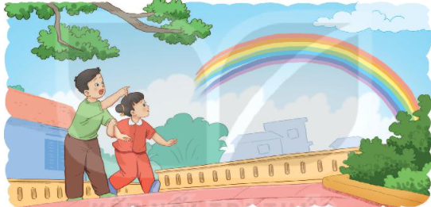
Notes:
Bài giảng thiết kế bởi: Hương Thảo - tranthao121006@gmail.com

Slide 3
1. Bài trước em đã học bài gì?
Đáp án: Khi trang sách mở ra

Slide 4
2. Bài Khi trang sách mở ra có mấy khổ thơ?
Đáp án: 4 khổ thơ

Slide 5
Áo màu ngoài, ruột trắng tinh,
Đợi chữ xinh xinh sẽ hiện lên dòng.
- Là gì?
Đáp án: Quyển vở

Slide 6
4. Thân hình chữ nhật,
Chữ nghĩa đầy mình,
Ai mà muốn giỏi,
Sẽ phải nhìn tôi - Là gì?
Đáp án: Quyển sách

Slide 7
Ôn tập giữa học kì 1
Notes:
Bài giảng thiết kế bởi: Hương Thảo - tranthao121006@gmail.com

Slide 8
Tiết 1+2

Slide 9
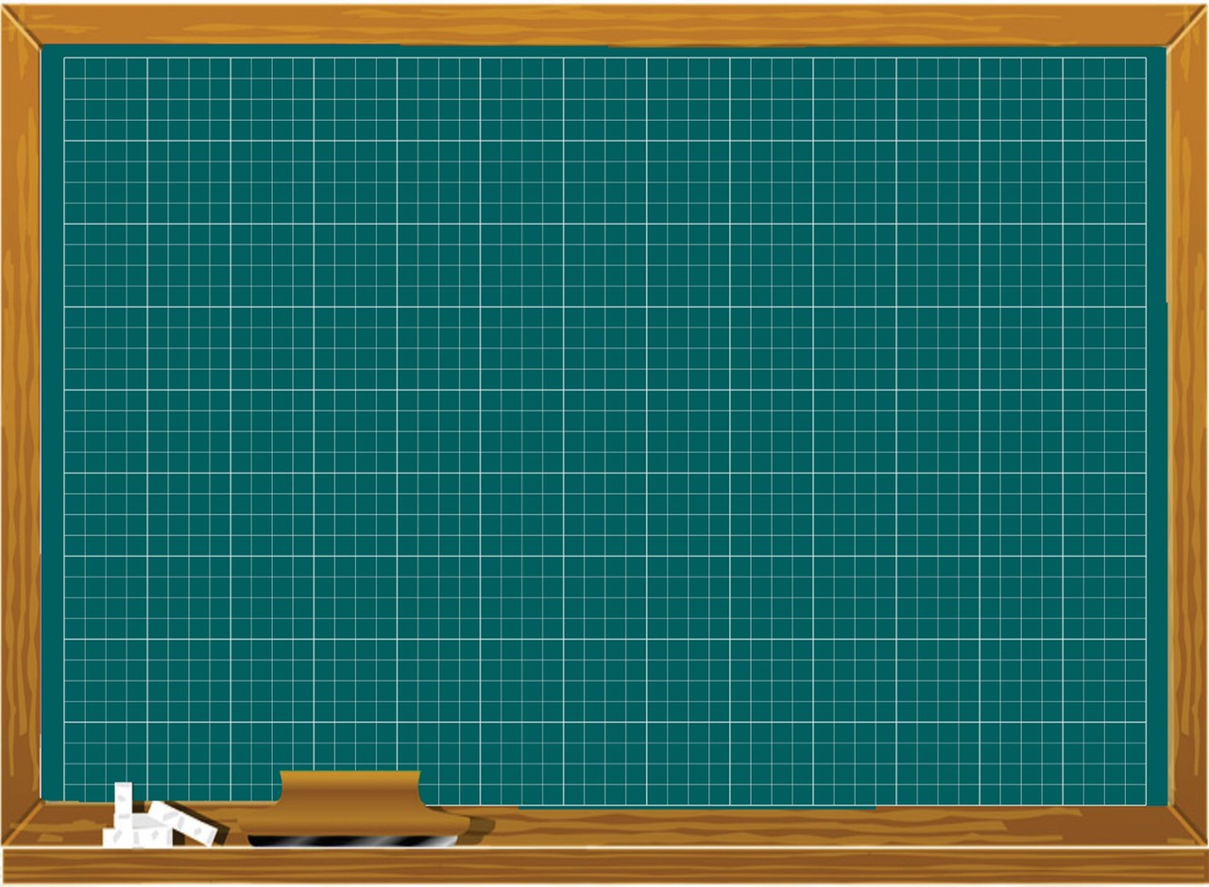
Thứ Hai ngày 30 - 10 - 2023
Tiếng Việt
Ôn tập (tiết 1 + 2)

Slide 10
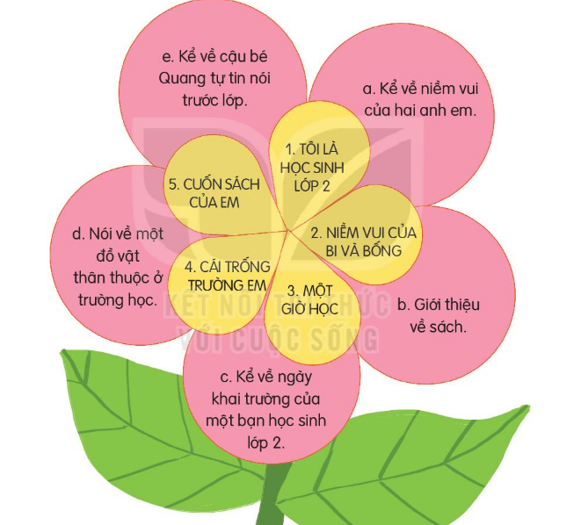
1. Tìm tên bài đọc tương ứng với nội dung bài.

Slide 11
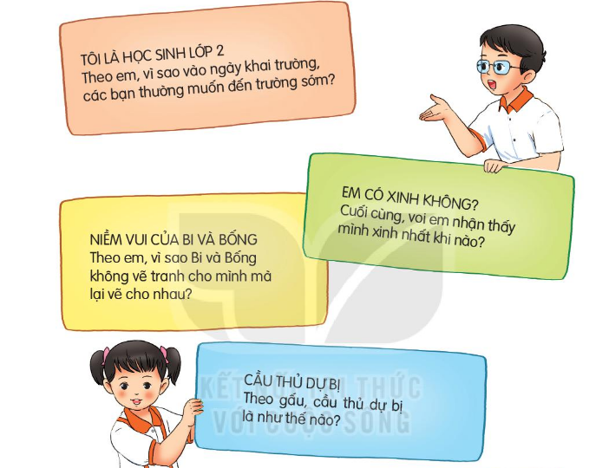
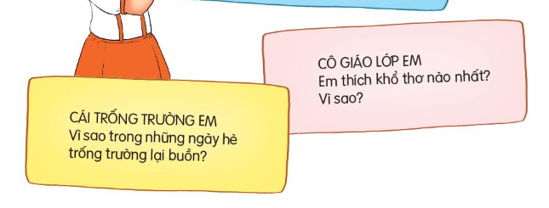
2. Chọn đọc một bài và trả lời câu hỏi.

Slide 12
Tiết 3 + 4

Slide 13
Nghe – viết Cô giáo lớp em (2 khổ thơ đầu)
Sáng nào em đến lớp
Cũng thấy cô đến rồi
Đáp lời “Chào cô ạ!”
Cô mỉm cười thật tươi.
Cô dạy em tập viết
Gió đưa thoảng hương nhài
Nắng ghé vào cửa lớp
Xem chúng em học bài.

Slide 14
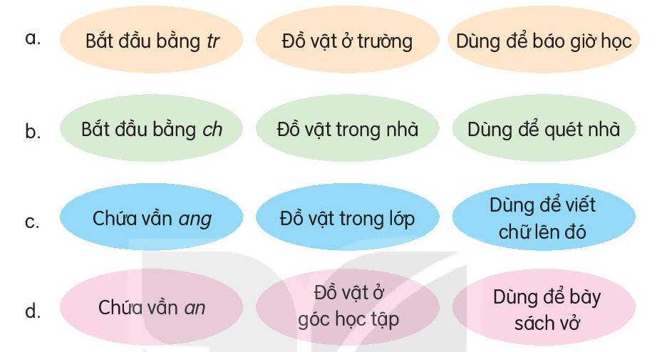
4. Trò chơi Đoán từ
cái trống
cái chổi
cái bảng
cái bàn

Slide 15
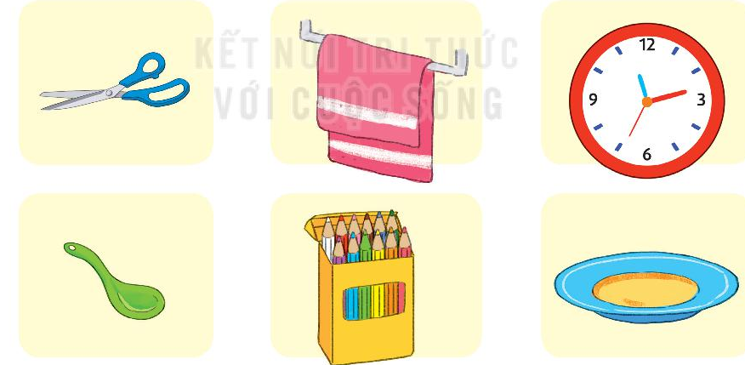
5. Viết tên đồ vật trong mỗi hình
cái kéo
khăn mặt
đồng hồ
cái thìa
hộp màu
cái đĩa
Notes:
Bài giảng thiết kế bởi: Hương Thảo - tranthao121006@gmail.com

Slide 16
- Khăn mặt dùng để làm gì?
Khăn mặt dùng để lau mặt.

Slide 17
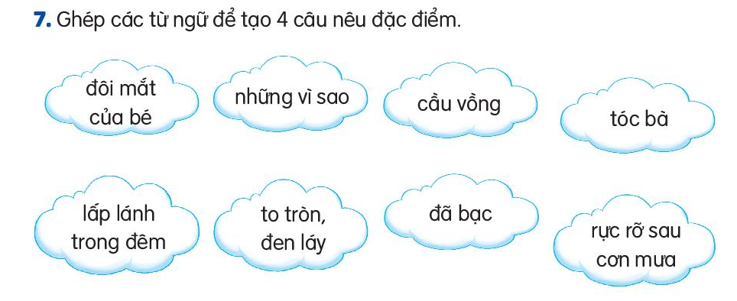

Slide 18
Tiết 5 + 6

Slide 19
8. Đóng vai và nói đáp lời trong các tình huống sau:
Nhờ bạn nhặt giúp cái bút rơi
Khen bạn viết chữ đẹp
An ủi bạn khi bạn ốm nên phải nghỉ học
Chúc mừng sinh nhật bạn

Slide 20
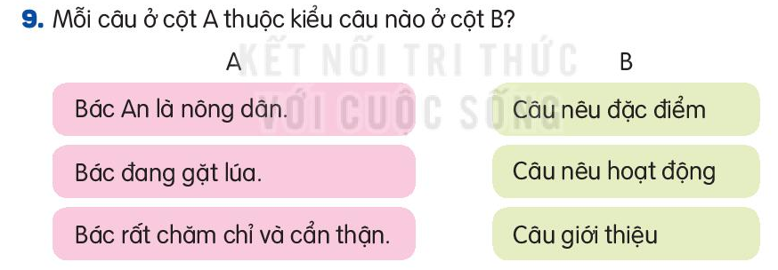

Slide 21
10. Chọn dấu chấm hoặc dấu chấm hỏi thay cho ô vuông:
?
.
?
.

